Slide 1
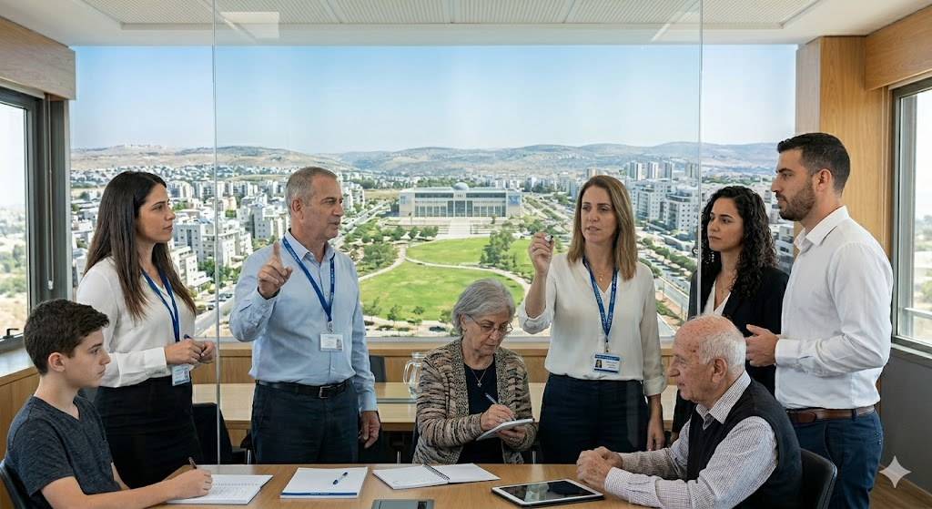

תהליך גיבוש חזון רשותי
מפגש 3: עיבוד אסטרטגי
שלב ההכנה
בשלב זה מתרגמים את התובנות לכיוונים אסטרטגיים של חזון עתידי.
בשלב זה בונים את התשתית הארגונית והמידעית לתהליך החזון, כולל הקמת צוותים, איסוף נתונים ומיפוי האוכלוסייה.
גיבוש חזון עתידי
הקמת צוות היגוי (ראש רשות + בכירים)
הקמת צוות מקצועי מתכלל
הקמת צוות שיתוף ציבור
מיפוי אוכלוסייה, צרכים ואתגרים
בניית תוכנית עבודה ולוחות זמנים
נקודות לתשומת לב
פרקטיקות
שמירה על קולות מיעוט
איזון בין קבוצות שונות
שיח מכבד במחלוקות
סדנאות חשיבה
לוחות חזון
הצבעות על רעיונות
בין מפגש 3 למפגש 4
נקודות לתשומת לב
פרקטיקות
בשלב זה מנסחים טיוטת חזון ראשונית על בסיס כל המידע שנאסף.
ייצוג נשים בצוותי ההובלה
ייצוג לאוכלוסיות דתיות, חילוניות ומסורתיות
שילוב בני נוער וקשישים
זיהוי אוכלוסיות מוחלשות ושקופות
יצירת מרחב בטוח ללהט״ב ולמיעוטים
שימוש בנתוני הלמ״ס ומידע עירוני קיים
מיפוי שכונות לפי חתכים חברתיים וכלכליים
יצירת רשימת “קבוצות חסרות ייצוג”
פתיחת אתר ייעודי לתהליך
ניסוח טיוטת חזון
בדיקה מול נתונים קיימים
מפגש 1: פתיחת תהליך
נקודות לתשומת לב
פרקטיקות
שפה ניטרלית ולא מפלה
מניעת הטיה לקבוצה אחת
פרסום טיוטה באתר
סרטון הסבר
פלטפורמת תגובות
בשלב זה מציגים את התהליך לציבור, מגדירים מטרות ומשתפים את המסגרת הכללית של העבודה.
מפגש 4: שיתוף בטיוטת החזון
קביעת מטרות ועקרונות עבודה
הגדרת לוחות זמנים ושיתוף ציבור
ניסוח שאלות מנחות לחזון
בשלב זה מציגים את החזון שנוסח ומקבלים עליו משוב רחב מהציבור.
נקודות לתשומת לב
פרקטיקות
הצגת טיוטה
איסוף משוב
שפה נגישה וברורה
נגישות מלאה פיזית ודיגיטלית
מניעת דומיננטיות של קבוצות חזקות
מפגש פיזי + שידור חי
הסבר ויזואלי פשוט של התהליך
פתיחת ערוצי פידבק דיגיטליים
נקודות לתשומת לב
פרקטיקות
בין מפגש 1 למפגש 2
ייצוג מגדרי ומגזרי מאוזן
נגישות מלאה
מרחב בטוח לכל זהות
מפגשים קהילתיים
הצבעות דיגיטליות
עמדות פיזיות בעיר
בשלב זה אוספים מידע מהשטח ומעמיקים בהבנת הצרכים של כלל התושבים.
בין מפגש 4 למפגש 5
איסוף נתונים וסקרים
ראיונות עם בעלי תפקידים
מיפוי אוכלוסיות לשיתוף ממוקד
בשלב זה מעדכנים ומשפרים את החזון לפי המשוב שנאסף.
עיבוד משוב
עדכון החזון
נקודות לתשומת לב
פרקטיקות
נקודות לתשומת לב
פרקטיקות
לא להסתמך רק על דיגיטל
הגעה לשכונות מוחלשות
שילוב אוכלוסיות שקשה להגיע אליהן
סקרים דיגיטליים ודוכנים פיזיים
ראיונות עם אנשי מקצוע קהילתיים
שימוש במתווכים קהילתיים
שקיפות בהחלטות
בדיקה שלא הודרו קולות
פרסום “מה השתנה בעקבות הציבור”
תיקוף מול צוותים מקצועיים
מפגש 2: שיתוף ציבור ראשוני
מפגש 5: אישור סופי
בשלב זה נאספים רעיונות, ביקורות ותפיסות ראשוניות מהתושבים לגבי העתיד הרצוי.
בשלב זה מאשרים את נוסח החזון הסופי באופן רשמי וציבורי.
איסוף רעיונות וחלומות
זיהוי נושאים מרכזיים
אישור החזון
נקודות לתשומת לב
פרקטיקות
נקודות לתשומת לב
פרקטיקות
ייצוג מגוון גם באירוע הסיום
תחושת שייכות לכלל התושבים
אירוע עירוני חגיגי
שידור חי
הצגת החזון במרחב הציבורי
ייצוג מגדרי מאוזן
שילוב מגזרים דתיים שונים
מרחב בטוח ללהט״ב
מניעת שליטה של קבוצות דומיננטיות
מפגשים בשכונות
שולחנות עגולים לפי קבוצות
קירות רעיונות פיזיים ודיגיטליים
יישום והטמעה
בין מפגש 2 למפגש 3
בשלב זה מתרגמים את החזון לתוכניות עבודה ומתחילים ליישם אותו בפועל
בשלב זה מנתחים את המידע שנאסף ומתחילים לגבש כיווני חשיבה לחזון
בניית תוכניות עבודה
תרגום ליעדים ופרויקטים
נקודות לתשומת לב
פרקטיקות
ניתוח תובנות
זיהוי מגמות
ניסוח כיווני חזון ראשוניים
בדיקת יישום שוויוני בין קבוצות
מעקב מתמשך אחרי פערים
שמירה על ערכי החזון לאורך זמן
לוח בקרה ציבורי
דיווחים תקופתיים
שיתוף בתי ספר וקהילה
נקודות לתשומת לב
פרקטיקות
זיהוי מי לא השתתף
תיקון הטיות בנתונים
השוואה בין קבוצות שונות
דוח ביניים לציבור
סיכום אינפוגרפי
פנייה לקבוצות שלא השתתפו

